Slide 1
Трети́нний се́ктор еконо́міки або сфера послуг

Slide 2
Трети́нний се́ктор еконо́міки або сфера послуг — один із трьох секторів економіки в рамках гіпотези трьох секторів, який включає економічну діяльність, пов'язану з послугами.
Поняття послуг охоплює всі види діяльності, що не завершуються виробництвом продукта, але сприяють процесу виробництва, покращуючи продуктивність. До послуг належить фінансова і банкова діяльність, транспорт, оптова і роздрібна торгівля, страхування, інформаційна галузь, медицина, освіта та індустрія розваг тощо.

Slide 3
У розвинутих країнах третинний сектор економіки найбільший за кількістю працівників і зростає найшвидшими темпам
Сфéра пóслуг — частина економіки, яка включає всі види комерційних послуг. Саме сфера послуг складає в економічно розвинутих країнах основну частину економіки (більше 50%). Рештою частин економіки прийнято вважати промисловість і сільське господарство.
Сферу послуг часто відносять до постіндустріального економічного устрою.
Працівники, зайняті в сфері послуг, і які безпосередньо обслуговують клієнтів, іменуються обслуговуючим персоналом.

Slide 4
У міру еволюції людства, науково-технічного прогресу, механізації і автоматизації фізичної праці, сфера послуг набирає темпів свого розвитку і стає ключовим сектором економіки Для сфери послуг характерні більш високі прибутки, ніж для промислового, і тим більше, сільськогосподарського секторів економіки.
Банківський сектор

Slide 5
Найбільші банки світу
1 | Industrial and Commercial Bank of China | 3,227.96
2 | China Construction Bank Corporation | 2,981.85
3 | Mitsubishi UFJ Financial Group | 2,901.34
4 | Agricultural Bank of China | 2,818.89
5 | Bank of China | 2,656.07
6 | JPMorgan Chase & Co | 2,423.80
7 | BNP Paribas | 2,417.00
8 | HSBC Holdings PLC | 2,410.15
9 | Bank of America | 2,186.61
10 | Japan Post Bank | 2,022.02
11 | Deutsche Bank | 2,006.71

Slide 6
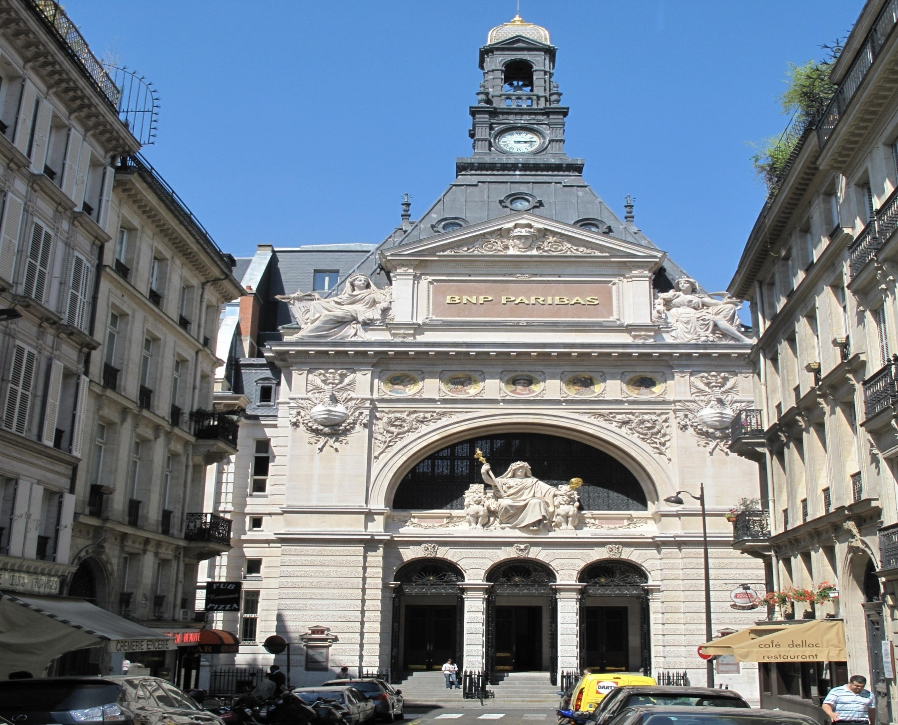

Slide 7
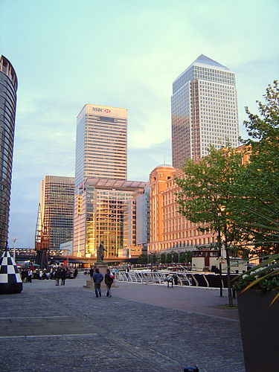
HSBC Holdings PLC

Slide 8
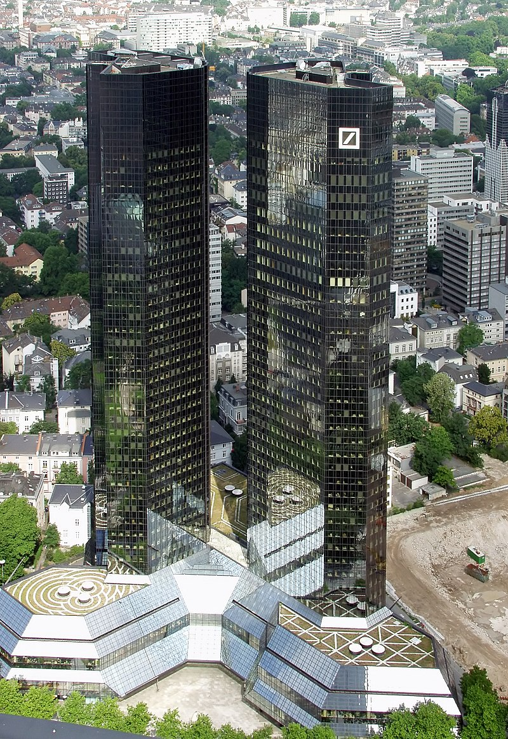
Deutsche Bank

Slide 9
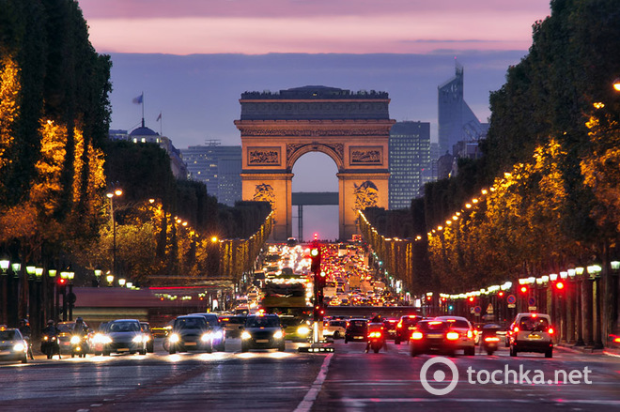
№ 1. Франція 76, 8 млн туристів. Тут кожен мандрівник може знайти щось цікаве: Лувр або Ейфелева вежа в Парижі, виноробство в Бордо, або замки Луари. Крім того, Франція - досить компактна європейська держава, що дозволяє туристу швидко добиратися

Slide 10
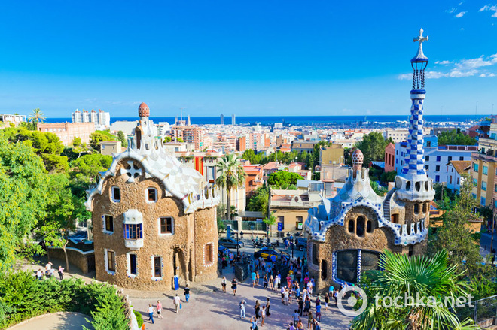
№ 4. Іспанія
52,7 млн туристів. кого вабить сонячна Барселона, кого історичні міста Андалузії і Кастилії

Slide 11
№ 5. Італія
43,6 млн туристів. В Італії, без сумніву, є що подивитися: романтичні канали Венеції, давні площі Риму, чудова архітектура Мілана, казкова Флоренція

Slide 12
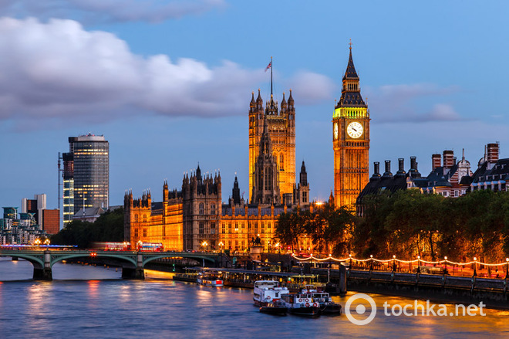
№ 6. Великобританія
28,1 млн туристів. . Хто вибере чарівну сільську Англію, хто Шотландію, а хто берегову лінію Уельсу. Лондон же має відвідати кожен, хто приїздить до Британії

Slide 13
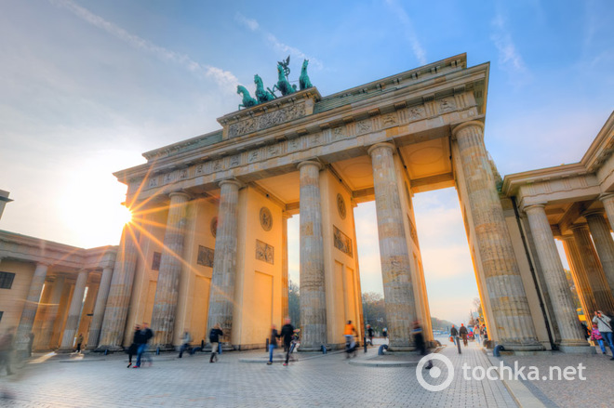
№ 8. Німеччина
26,9 млн туристів. Багато німецьких міст стали магнітом для іноземних туристів, особливо під час різних фестивалів (різдвяних, пивних і літніх).найвідоміший мюнхенський Oktoberfest, Чимало гостей також приїжджає в Берлін і Франкфурт

Slide 14
Конса́лтинг (англ. consulting — консультування) — діяльність з консультування керівників, управлінців з широкого кола питань у сфері фінансової, комерційної, юридичної, технологічної, технічної, експертної діяльності.
Мета консалтингу — допомогти системі управління (менеджменту) в досягненні заявлених цілей.
Основне завдання консалтингу полягає в аналізі, обґрунтуванні перспектив розвитку та використанні науково-технічних та організаційно-економічних рішень з урахуванням предметної області та проблем клієнта.

Slide 15
1. | Atlanta | Hartsfield Int`l | США | 96 179
2. | Beijing | Capital | Китай | 86 128
3. | London | Heathrow | Великобритания | 73 408
4. | Tokyo | Haneda International | Япония | 72 827
5. | Los Angeles | International | США | 70 663
6. | Dubai | International | ОАЭ | 70 476
7. | Chicago | O'Hare Int'l | США | 69 999
8. | Paris | Charles de Gaulle | Франция | 63 814

Slide 16
2 | Европейский Союз | 236,436
3 | США | 226,612
4 | Россия | 87,157
5 | China | 75,438
6 | India | 63,221
7 | Germany | 48,215
8 | Canada | 48,068
9 | Австралия | 38,550
10 | Argentina | 31,902

